Slide 1
第一章 操作系统引论

Slide 2
学习要求
目的：建立起 操作系统的基本概念。
主要内容：
  操作系统的引入形成和发展，发展的动力
  操作系统的目标、作用
  操作系统的特征及功能
  操作系统的结构设计
  操作系统接口
知识点及要求：
  操作系统的基本类型及其特点
  多道程序设计技术
  操作系统的定义、功能和特征
  分层式结构和微内核结构
  会分析多道程序运行的时间关系
  系统调用
第一章 绪论

Slide 3
1.3 操作系统的基本特性
1 并发（Concurrence）
2 共享（Sharing）
3 虚拟（Virtual）
4 异步性（Asynchronism）
第一章 绪论

Slide 4
1 并发性
并发
  在内存中同时存放多道作业，
  在一个时间段上来看，每一道作业都能不同程度地向前推进。
  在任何一个时间点上只能有一道作业占用CPU。
并发是操作系统最重要的特征，其他特征以并发为前提
  引入进程
第一章 绪论

Slide 5

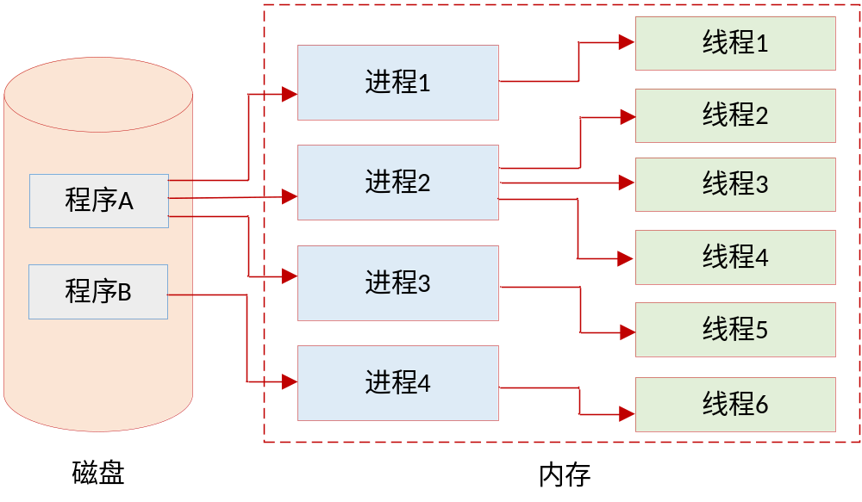
第一章 绪论

Slide 6
与并发相关的两个概念：
并行： 存在于有多个CPU的环境中， 在内存中放多道作业，在任一时间点上都可能有多道作业在不同的CPU上同时执行。
串行：在内存中每次只能放一道作业，只有它完全执行完后别的作业才能进入内存执行。
第一章 绪论

Slide 7
2 共享性
资源共享（资源复用）：系统中的资源可供内存中多个并发执行的进程共同使用。
两种共享方式：
互斥共享方式：
  一段时间只允许一个进程访问该资源：临界资源（独占资源）
  例如：硬件资源如打印机等，软件资源如栈，变量，表格等。
同时访问方式：
  一段时间允许多个进程“同时”访问该资源
  同时：
    宏观：同时
    微观：交替
  例如：磁盘，重入码
第一章 绪论

Slide 8
并发与共享关系
并发和共享是操作系统两个最基本的特征
互为存在条件
  没有并发，就不存在共享
  没有共享，就不能并发
第一章 绪论

Slide 9
3 虚拟
虚拟：通过某种技术将一个物理实体映射为若干个对应的逻辑实体。
  CPU→每个用户（进程）的"虚处理机"
  存储器→每个进程都占有的地址空间（指令＋数据＋堆栈）
  显示设备→多窗口或虚拟终端
是操作系统管理系统资源的重要手段，可提高资源利用率
第一章 绪论

Slide 10
实现虚拟的技术
两种技术：时分复用或空分复用。
时分复用：利用设备的空闲时间为其他用户服务
  虚拟处理机技术：多道程序设计技术
  虚拟设备技术：打印机虚拟为多台逻辑上的打印机
空分复用：
  单纯的空分复用存储器：内存中多道
虚拟存储器（时分复用）
性能：虚拟设备的平均速度，或平均空间 < 1/N
第一章 绪论

Slide 11
4 异步性
进程运行“走走停停”，不可预知
进程的运行速度不可预知：
  例如，分时系统中，多个进程并发执行，“走走停停”，无法预知每个进程的运行推进快慢
难以重现系统在某个时刻的状态（包括重现运行中的错误）
  进程同步机制
操作系统必须随时对以不可预测的次序发生的事件进行响应。
第一章 绪论

Slide 12
1.4 OS的运行环境
1.4.1 硬件支持
指令：CPU执行
程序：位于外存
执行程序：位于内存
  所有形式的内存都提供字节数据，每个字节都有地址。CPU通过一系列load和store内存指令对指定内存地址进行操作
引导程序(bootstrap program)：
  位于固件(ROM,EEPROM)
  定位OS内核并将其加载到内存中。
事件：硬件中断或软件中断引起
第一章 绪论
Notes:
引导程序：初始化系统组件及内存内容。
CPU只能从内存中加载指令，要执行的程序必须位于内存，不执行的程序位于外存设备中。

Slide 13
1.4.2 操作系统内核
内核常驻内存，通常与硬件紧密相关、设备驱动程序、运行频率较高的模块、多个模块的一些公用基本操作。
通常包括以下两类：
1、支撑功能
中断处理
时钟管理
原语操作
  由若干条指令组成，用于完成一定功能。
  原子操作：要么不做，要么全做，不可分割。
2、资源管理功能
进程管理、存储器管理、设备管理
第一章 绪论
Notes:
中断处理：内核最基本的功能，各种系统调用、进程调度、设备驱动等都依赖于中断，内核对中断有限处理后，由相应中断处理程序完成后续操作。
时钟管理：内核功能，如时间片轮转调度中的时间片用完后，时钟管理会产生一个中断信号，促使调度程序重新调度下一个就绪进程
原语操作：在内核态下执行，常驻内存。
进程管理：对进程操作的创建、撤销、调度等，及通信的各种原语在内核中
存储器管理：逻辑地址到物理地址的地址变换机构、内存分配与回收，内存保护与对换功能等
设备管理：设备驱动程序、缓冲管理模块、设备分配与设备独立性

Slide 14
1.4.3 处理机的双重工作模式
内核态
（管态、系统态）
用户态（目态）
由硬件提供模式位
特权指令
00
00
00
00
如果误用，有可能引起系统崩溃的指令。
执行包括特权指令在内的一切指令
系统执行用户程序，用户态下运行非特权指令，不能直接访问系统硬件和软件。
提供了区分系统正在运行用户代码或内核代码的能力。
系统调用切换运行模式到内核态，并将调用结果返回给用户。
第一章 绪论

Slide 15
1.4.3 处理机的双重工作模式
特权指令：在内核态下运行的指令
不仅能访问用户空间，还能访问系统空间。
如启动外部设备、设置系统时钟、关中断、切换执行状态、I/O指令。
非特权指令：在用户态下运行的指令
应用程序所使用的都是非特权指令。
防止应用程序的运行异常对系统造成破坏。
仅能访问用户空间。
第一章 绪论

Slide 16
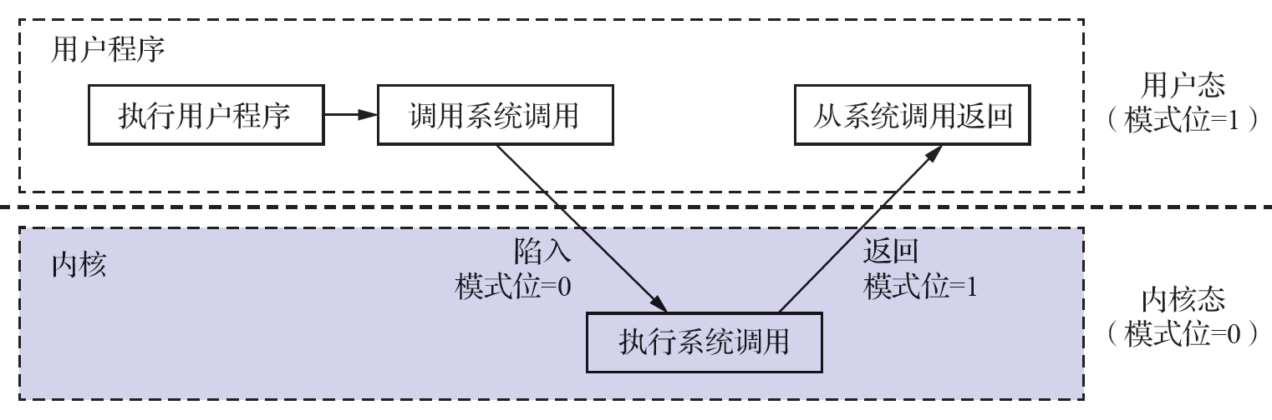
1.4.3 处理机的双重工作模式
中断
状态位(Mode bit) 指示正确的状态：
内核态（0） ，用户态（1）
内核态
用户态
设置用户模式
当中断或错误出现，硬件切换至内核态
第一章 绪论
Notes:
当系统执行用户程序时，系统处于用户态，当用户程序通过系统调用请求操作系统服务时（中断或陷阱），系统从用户态切换到内核态。在将控制权交给用户程序前，系统会切换到用户态。

Slide 17






1.4.4 中断与异常
操作系统是中断驱动的，OS总在等待某个事件的发生，事件总是由中断或异常引起的。
中断（interrupt）：由硬件通过系统总线发送信号到CPU触发的。
异常/陷阱（trap）：由软件引起。
出错（如除数为零或无效存储访问）；用户程序的特定请求（如执行OS的某个服务）。
第一章 绪论

Slide 18
1.5 操作系统的功能
1.5.1 处理机管理
1.5.2 存储器管理
1.5.3 设备管理
1.5.4 文件系统管理
1.5.5 接口管理
1.5.6 现代操作系统的新功能
第一章 绪论

Slide 19
1.5.1 处理机管理
处理机是最重要的资源
  处理机的时间如何分配？
  分配给谁？
  如何管理、控制？
多道环境下，处理机的运行及分配都是以进程为单位，因此处理机管理可归结为进程管理。
第一章 绪论

Slide 20
处理机管理功能
调度
  进程调度：从就绪进程队列中选择进程，分配处理机给它
  作业调度：从后备作业队列选择某作业调入内存创建进程
进程控制
    创建和撤销进程，控制进程运行中的状态转换
进程同步：协调多个进程
    互斥访问资源
    同步：进程协作
进程通信：实现合作进程的信息交换
第一章 绪论

Slide 21
1.5.2 存储器管理
存储器是第二重要资源
存储器管理功能：
  内存分配：“各得其所”，提高利用率
  地址映射：程序地址空间到内存地址空间
  内存保护：多道程序间互不干扰，系统/用户空间
  内存扩充：用辅存扩充主存，实现“虚拟存储器”
第一章 绪论

Slide 22
1.5.3 设备管理
设备是计算机中最庞大、琐碎的部分
  物理设备品种繁多、用法各异
  各种外设能和主机并行工作
  主机与各类外设速度极不匹配，级差很大
第一章 绪论

Slide 23
设备管理的功能
设备分配 ：用户多，设备少
缓冲管理：缓和CPU与I/O速度不匹配的矛盾。
设备处理（驱动）：为设备提供驱动程序。
设备独立性和虚拟设备
第一章 绪论

Slide 24
1.5.4 文件管理
任务：统一管理用户和系统文件
功能：
  文件存储空间管理。
  目录管理：方便查找文件
  文件的读写和保护：读、写，防止文件被非法使用。
第一章 绪论

Slide 25
1.5.5 OS与用户间接口
用户接口：
  联机命令接口：
  脱机命令接口：作业控制语言
  图形
程序接口：程序取得OS服务的途径
  系统调用：
第一章 绪论

Slide 26
1.5.6操作系统新功能（略）
1系统安全
2网络的功能和服务
3支持多媒体
第一章 绪论

Slide 27
扩展问题：
操作系统是用什么语言写的？
Windows ：
  大部分C++编写，其余部分有C和汇编，底层接口用汇编编写。
UNIX
  大部分C，小部分汇编。
返回
第一章 绪论

Slide 28
1.6操作系统的结构设计
操作系统是一个大型系统软件，其结构已经历了四代的变革。
第一代：无结构（单体结构）
第二代：模块式结构
第三代：层次式结构
微内核结构:
1.5.1
传统结构的操作系统
1.5.4现代结构的操作系统
第一章 绪论

Slide 29
1．简单结构（无结构）
目标：高效地实现功能
OS是一组过程的集合，过程间可相互调用
OS在内核态以单一程序的方式运行
ＯＳ无结构的或整体/单体结构
使用GOTO语句：程序紧凑，但使OS庞大、杂乱，缺乏清晰的结构
  使编制出的程序错误多，调试困难
  使程序难以阅读和理解，维护困难。
第一章 绪论

Slide 30
2．模块化OS结构-1
模块化程序设计——结构化程序设计
模块-接口法
分解、模块化——控制大型软件复杂度
第一章 绪论

Slide 31
2. 模块化OS结构-2
OS按功能划分，若干有一定独立性和大小的主模块
  如：进程模块、内存模块…，
将各主模块细分为若干个子模块，若子模块较大时，再进一步将它细分。
  例如进程管理模块又分为进程控制、进程同步、进程通信和进程调度等子模块
各模块具有某方面的管理功能，并规定好各模块间实现交互的接口
第一章 绪论

Slide 32
2.模块化OS结构-3
模块的独立性：
  内部聚合度：模块内紧密程度，尽量高
  外部耦合度：模块间联系，尽量低
模块划分：
  太大：
  太小：
  权衡
第一章 绪论

Slide 33
2.模块化OS结构-4
  优点：
    提高了OS设计的可维护性
    增强了OS的可适应性
    加速了OS的开发过程：可并行开发模块
  缺点：
    接口不易确定
    模块依赖关系可能复杂（对于大型软件而言）
    无序性：无序模块法
    IBM OS 360：4000个模块
第一章 绪论

Slide 34
3. 分层式结构
  将模块-接口法中无序变有序
  有序分层：
    自底向上有序分层
    每层仅使用底层提供的功能和服务
  层次的设置应考虑的因素
    程序嵌套：各模块间嵌套关系复杂
    运行频率：随层次的增高，相应软件的运行速度就随之下降
    公用模块：低层
    用户接口：高层
  例子：THE的6层，MULTICS的同心环
第一章 绪论

Slide 35
3.分层式结构
优点：
  简化设计的复杂度，容易保证正确性；
  易扩充和维护
缺点：系统效率降低
  例子：用户程序执行I/O
    系统调用陷入到I/O层
    I/O层调用内存管理层
    内存管理层调用cpu调度层
    硬件
第一章 绪论

Slide 36
４微内核结构
为了实现高可靠性，只有一个内核模块运行在内核态，其余模块作为普通用户进程运行
通常，微内核OS：
  足够小的内核
  采用“机制与策略分离”原理
  基于客户/服务器（C/S）模式
  采用面向对象的程序设计技术
第一章 绪论

Slide 37
4.微内核结构
足够小的内核
  精心设计的、能实现现代OS最基本核心功能的部分。
应该放入微内核的：
  与硬件密切相关
  基本功能：例如机制
  频繁使用的：C/S通信
微内核并非一个完整的OS
  只是操作系统中最基本的部分
  目的是为构建通用OS提供一个重要基础。
第一章 绪论

Slide 38
微内核基本功能
进程（线程）管理
  优先级排队（机制）
  进程通信，切换，调度
低级存储器管理
  地址映射
中断和陷入
  中断现场保护，识别中断陷入类型等
例如：MINIX 3,微内核中断处理、进程、调度、进程间通信
第一章 绪论

Slide 39
机制与策略分离
机制：实现某个功能的具体执行机构
  低层
策略：在机制基础上，借助某些算法和参数，实现功能目标或实现该功能的优化。
  高层
例子：基于优先级的进程调度
  机制：寻找最高优先级进程并运行之，在内核中。
  策略：赋予进程优先级，由用户态进程完成。
第一章 绪论

Slide 40
客户/服务器（C/S）模式
客户进程
进程服务器
终端服务器
文件服务器
存储服务器
核心
请求
回答
客户机＋服务器＋网络系统
客户机请求
服务器接收
服务器回送
客户机接收
第一章 绪论

Slide 41
基于客户/服务器模式
采用c/s模式后，微内核结构的ＯＳ进程分为两部分：
用于提供各种服务的多个服务器（进程） 运行在用户态
微内核： 运行在核心态
第一章 绪论

Slide 42
微内核结构ＯＳ优点
优点：
  系统可扩展性提高
  可靠性提高
  更易移植
  支持分布式系统
  面向对象
第一章 绪论

Slide 43
存在问题：
运行效率降低：多次上下文切换
  传统OS：完成一次OS服务请求进行２次上下文切换
  微内核OS：
    至少四次
    八次？
改善：
  常用的放进微内核---→争论：宏内核？
第一章 绪论

Slide 44
基于微内核的Mach操作系统
纯的Mach微内核——Mach 3.0版本
Mach中采用了许多当代操作系统使用的技术, 微内核、线程、进程间消息传递和面向对象的设计方法等等
第一章 绪论

Slide 45
1.7 系统调用
程序接口（program interface）主要由一组系统调用组成
每一个系统调用是一个能完成特定功能的子程序。
系统调用，是用户在程序中调用操作系统所提供的一些子功能，是操作系统提供给编程人员的唯一接口
汇编语言：在程序中直接用系统调用命令
高级语言：可在编程时使用过程调用语句
例：通过WINDOWS的应用程序接口（API）使用系统调用

Slide 46
系统调用
系统调用是特殊的过程调用，由特殊的机器指令实现，这个指令还将系统转入核心态
  实际上系统调用语句本身是硬件提供的（机器指令，机器指令集中的系统调用指令，即访管指令），但其所调用的功能是操作系统提供的

Slide 47
系统调用过程简单描述
应用程序为使用操作系统而使用系统调用命令，
操作系统捕获到该命令后，将CPU状态从用户态转到核心态，然后执行操作系统中相应的子程序，完成用户所需功能。
系统将CPU状态转换到用户态再继续执行应用程序。

Slide 48
系统调用与过程调用的相同点
系统调用本质：应用程序请求OS内核完成某功能时的一种过程调用。
改变指令流程
重复执行和公用
改变指令流程后需要返回原处（在非剥夺调度时）
（抢占式调度的系统中，被调用过程执行完后，系统将对所有要求运行的进程进行优先级分析。如果调用进程仍有最高优先级，则返回到调用进程执行 否则，引起重新调度，让优先级最高的进程优先执行。此时，系统把调用进程放入就绪队列）
可嵌套调用

Slide 49
系统调用与一般过程调用的区别
运行在不同的系统状态
一般过程调用的调用程序和被调用程序都运行在相同状态：核心态或用户态
系统调用的调用程序在用户态，被调用程序在核心态
状态转换通过软中断机制进入
  一般的过程调用不涉及系统状态的转换，可直接由调用过程转向被调用过程
  运行系统调用时，调用和被调用过程在不同系统状态，不允许由调用过程直接转向被调用过程
  先通过软中断机制由用户态转为核心态，在OS核心分析后，转向相应的系统调用处理子程序

Slide 50
系统调用与过程调用的区别(续）
系统调用方式的调用地址和返回地址都是不固定的
  系统调用指令中不包含调用地址，只包含功能号；系统调用返回指令中不包括返回地址，通过栈保存和弹出返回地址，系统调用返回地址不固定
同一程序中不包含被调用代码
  系统调用是动态调用，程序中不包含被调用代码，好处：
  （1）用户程序长度缩短
  （2）当OS升级时，调用方不必改变

Slide 51
系统调用的分类
进程控制类系统调用
文件操作类系统调用
进程通信类系统调用
设备管理类系统调用
系统维护类系统调用
系统调用命令扩充了机器指令，增强了系统的功能，方便用户使用, 称为“广义指令”。
和机器指令的不同，机器指令是由硬件线路直接实现的，而“广义指令”由软件实现的

Slide 52
系统调用的实现
系统调用通过中断机制实现
操作系统的所有系统调用都通过一个中断入口实现
  MS-DOS INT 21H, AH寄存器
  Linux 80H，EAX寄存器

Slide 53
中断机制
外中断：
外部设备事件引起，如磁盘中断，一般与现行指令无关。
内中断/陷入（trap)：
由CPU内部事件引起，如程序出错，一般由现行指令引起。
中断向量：入口地址、ＰＳＷ

Slide 54
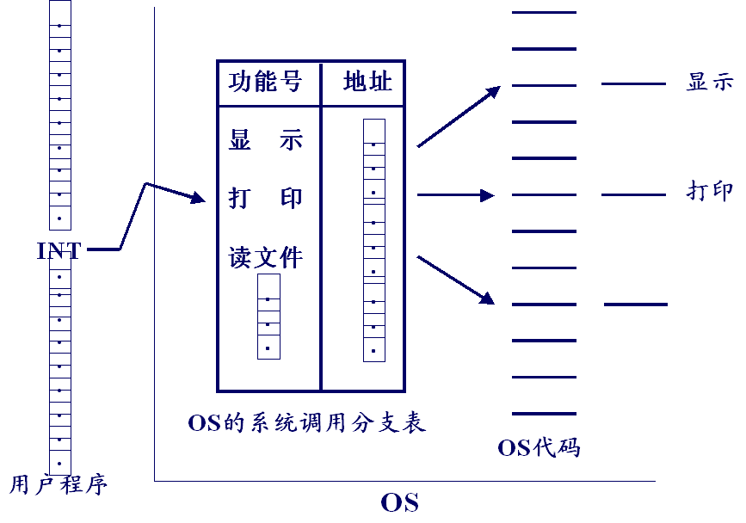
必须为实现系统调用功能的子程序编造入口地址表，
每个入口地址与相应的系统程序名对应

Slide 55
系统调用参数传递形式
陷入指令自带
寄存器
优点：简单
缺点：数量限制
参数表
目前常用方式

Slide 56
系统调用处理过程
将CPU状态从用户态转到核心态
由硬件和内核进行系统调用的一般性处理：保护被中断进程现场（ＰＳＷ等），传递调用参数
分析系统调用类型，利用系统调用号查系统调用入口表，转入对应系统调用处理子程序
完成后，恢复被中断进程或设置新进程现场继续执行，并把系统调用的返回参数或参数区首址放入指定的通用寄存器中，以供用户程序使用。

